Slide 1
TRACK AND FIELD FESTIVAL MESOGEIA 2022
«Όλα τώρα αρχίζουν»
23 – 24 - 25 Σεπτεμβρίου

Slide 2
Η ΜΕΓΑΛΥΤΕΡΗ ΓΙΟΡΤΗ ΤΟΥ ΚΛΑΣΙΚΟΥ ΑΘΛΗΤΙΣΜΟΥ
για παιδιά από 5 έως και 16 ετών, ΘΑ ΛΑΒΕΙ ΜΕΡΟΣ ΣΤΑ ΜΕΣΟΓΕΙΑ ΣΕ ΕΝΑ ΤΡΙΗΜΕΡΟ πολυπολιτισμικό ΦΕΣΤΙΒΑΛ.
Μία συνδιοργάνωση της Περιφέρειας Αττικής του Δήμου Σπάτων Αρτέμιδος και των Αμεινίας ο Παλληνεύς Α.Ε Μεσογείων, Α.Σ Ήλιος Σπάτα,
Α.Ο Δρομέας Βάρης, ΟΙΟΝ Αγίου Στεφάνου και Δρομείς Κερατέας, συλλόγων κλασσικού αθλητισμού της Ανατολικής Αττικής.
Για πρώτη φορά λοιπόν στην Ελλάδα πραγματοποιείται παιδικό φεστιβάλ με τόσες παράλληλες δράσεις πολιτιστικού και αθλητικού ενδιαφέροντος με χορηγό επικοινωνίας μεγάλο τηλεοπτικό σταθμό, με διάσημους καλλιτέχνες της μουσικής και της θεατρικής
σκηνής, διάσημους αθλητές, πίστες μάχης με αρχηγούς σταρ από το ομώνυμο τηλεοπτικό παιχνίδι, θεαματική επίδειξη αθλημάτων,
σταρ της μαγειρικής και του θεάματος με θέμα τον ΟΛΥΜΠΙΣΜΟ τον ΕΘΕΛΟΝΤΙΣΜΟ την ΕΙΡΗΝΗ και την ΑΛΛΗΛΕΓΓΥΗ των ανθρώπων
μέσα από διαδραστικά παιχνίδια τα οποία έχουν και εκπαιδευτικό, παιδαγωγικό χαρακτήρα και απλά όμως παιχνίδια χαράς που κάνουν
τα παιδιά μία παρέα και εξιτάρουν παιδιά και γονείς αθλητικά γιατί ο αθλητισμός πρέπει να υπάρχει στην ζωή όλων.
Η πρόθεση ΟΛΩΝ ΜΑΣ είναι να ταξιδέψει ο θεσμός αυτός και εκτός των συνόρων και να γίνει
ένας ευρωπαϊκός θεσμός με συμμετέχοντες καλλιτέχνες ομάδες και συλλόγους από το εξωτερικό.
Φέτος ανοίγει η αυλαία για τα 1^{α} ΜΕΣΟΓΕΙΑ την Παρασκευή 23 Σεπτεμβρίου του 2022
η προσπάθεια είναι συντονισμένη και πολύ δυνατή από όλους τους κρατικούς φορείς
και τους θεσμικούς παράγοντες.
Το μήνυμα ΕΙΝΑΙ η
«ΙΣΧΥΣ ΕΝ ΤΗΝ ΕΝΩΣΗ».

Slide 3
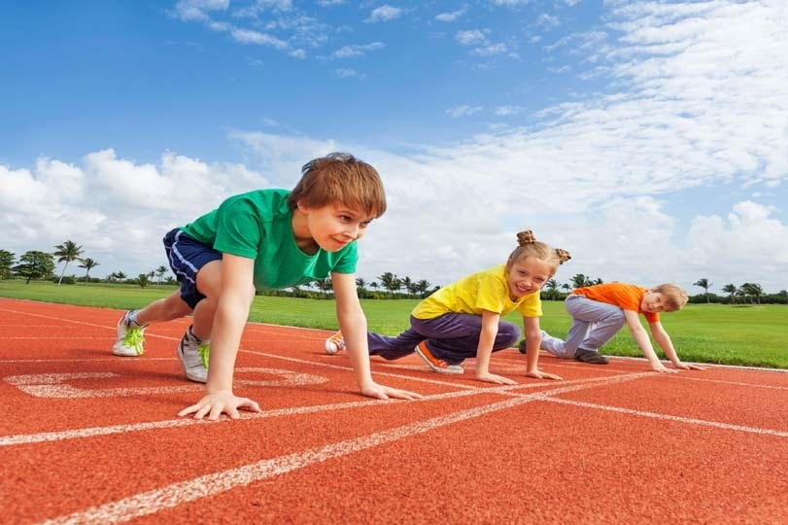
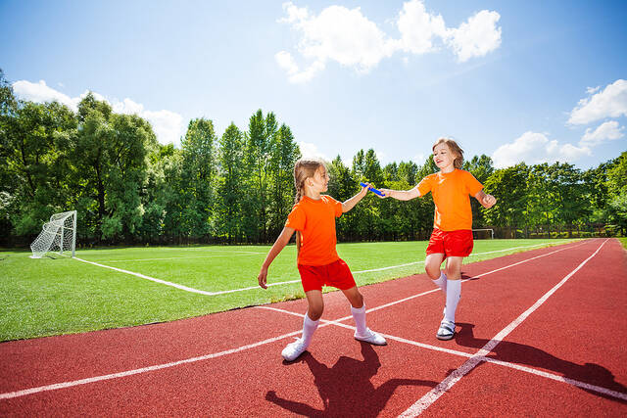
Στόχος του φεστιβάλ είναι:
να γνωρίσουν τα παιδιά τον αυθεντικό κλασσικό αθλητισμό για τις μικρές ηλικίες από πέντε έως έντεκα ετών μέσω της συμμετοχής τους σε παιχνίδια αθλητικών δεξιοτήτων.
να αγωνιστούν με παιδιά άλλων πόλεων για τις ηλικίες 12 έως 14 ετών.
να τεστάρουν τις δυνάμεις τους τα παιδιά στην κατηγορία Κ16.

Slide 4
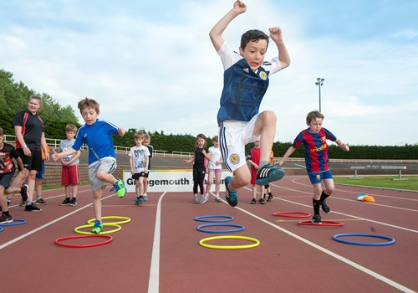
ΤΟ ΣΤΑΔΙΟ ΘΑ ΜΕΤΑΤΡΑΠΕΙ ΣΕ ΕΝΑ ΜΑΓΙΚΟ ΠΟΛΥΧΩΡΟ
ΠΟΥ ΘΑ ΣΥΜΒΑΙΝΟΥΝ ΠΟΛΛΕΣ ΤΑΥΤΟΧΡΟΝΕΣ ΔΡΑΣΤΗΡΙΟΤΗΤΕΣΔΡΑΣΤΗΡΙΟΤΗΤΕΣ.
Μουσική παιδική σκηνή θα στηθεί στο κέντρο του σταδίου (παραμύθια, μουσικές και παραδόσεις που αφορούν τα ΜΕΣΟΓΕΙΑ τροποποιημένα για παιδιά).
Το συγκρότημα burger projects με ένα δραστικό και πρωτοποριακό πρόγραμμα με πολύ φαντασία θα συνοδεύει μουσικά τις πίστες μάχης που θα φιλοξενήσουν πάνω από δύο χιλιάδες παιδιά ανά ώρα.
Τέσσερις πίστες με παιχνίδια throw – jump - run στο κέντρο του σταδίου επι χόρτου για τις κατηγορίες 6 έως και 12 ετών.
Αρχηγοί κάθε ομάδας διάσημοι αθλητές του στίβου που θα ενθαρρύνουν θα οδηγούν θα εξηγούν και θα συμμετέχουν ενεργά στον αγώνα.
Πρώτος εμπορικός σταθμός για εταιρείες με θέμα το παιδί με έδρα τα ΜΕΣΟΓΕΙΑ (περίπτερά που θα αφορούν ρουχισμό, άθληση, φαγητό, παιχνίδι κ.α.).
Δεύτερος εμπορικός σταθμός παραγωγοί – τοπικά προϊόντα – καταστήματα, από τα ΜΕΣΟΓΕΙΑ και την ΝΟΤΙΟΑΝΑΤΟΛΙΚΗ ΑΤΤΙΚΗ. Διαδραστική εκμάθηση των παιδιών από τους τοπικούς παραγωγούς, «από την παραγωγή στη λαϊκή αγορά» https://youtu.be/zHj5HpYpRCU
HEALTH BARS για παιδιά – ένας γνωστός ΣΕΦ κάθε φορά θα δίνει οδηγίες παρασκευής του πιο υγιεινού πρωινού - γεύματος και δείπνου με τοπικά προϊόντα από τα μεσόγεια για τους μικρούς πρωταθλητές.

Slide 5
Ένας ολυμπιονίκης, παγκόσμιος ή πανευρωπαϊκός πρωταθλητής κάθε φορά θα τιμάται και θα καλείται να μιλήσει στα παιδιά για τον Κλασσικό Αθλητισμό και ειδικότερα για το αγώνισμα του. Φέτος την τιμή θα μας κάνει ο παγκόσμιος πρωταθλητής του επι κοντό και κάτοικος των μεσογείων Κάραλης Μανώλης ένας αθλητής πρότυπο για τα νέα παιδιά.
Διάσημοι συγγραφείς θα μιλήσουν για τη ολυμπιακή ιδέα διαβάζοντας αποσπάσματα από τα βιβλία τους όπου και δωρεάν θα μοιραστούν στα παιδιά.
ΠAIΔIKO EPΓAΣTHPI ΓIA THN EIPHNH: EKΠAIΔEYΣH ΣTIΣ AΞIEΣ ΠOY ΓENNHΣE O AΘΛHTIΣMOΣ MEΣA ΑΠO TO ΠAIΔIKO EKΠAIΔEYTIKO BIBΛIO: "AΠO THN OΛYMΠIA ΠPOΣ OΛO TON KOΣMO! ENA MAΓIKO TAΞIΔI"!
ΣYΓΓPAΦEAΣ: ΔP. IΛEANA KΛOKΩNH.

Slide 6
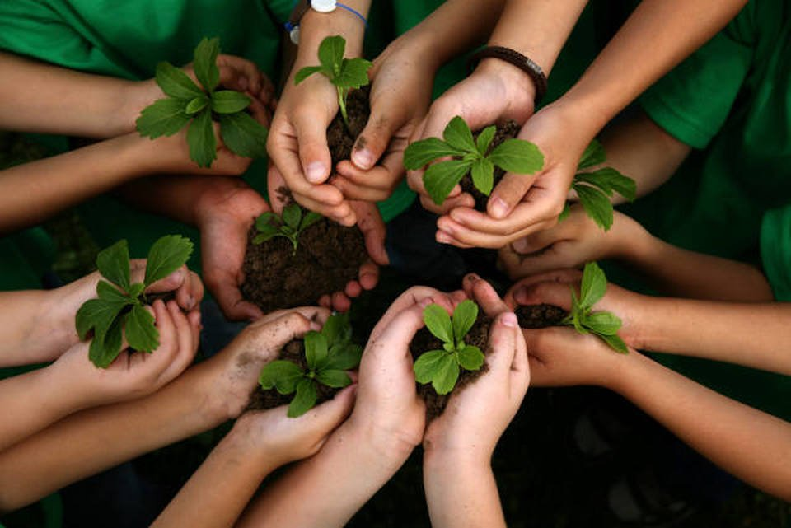
Δενδροφύτευση (πρόγραμμα από τον Δήμο κάθε φορά του συλλόγου που φιλοξενεί το φεστιβάλ για δενδροφύτευση, με βάση την χλωρίδα της περιοχής σε συνεργασία με τους προσκόπους και την τοπική εκκλησία).
Πράσινη ιδέα, ανακύκλωση και συγκομιδή στην πηγή. Τα παιδιά θα έρθουν σε επαφή διαδραστικά σε μορφή παιχνιδιού και θα γνωρίσουν από κοντά τα φορτηγά συγκομιδής των πράσινων σημείων.
Συλλογή σχολικού ρουχισμού και γραφικής ύλης για άπορους μαθητές σε συνεργασία με τους τοπικούς φορείς σε συνεργασία με τα σχολεία των συμμετεχόντων συλλόγων.

Slide 7
ΣΥΜΜΕΤΕΧΟΝΤΕΣ ΣΥΛΛΟΓΟΙ ΑΝΑΤΟΛΙΚΗΣ ΑΤΤΙΚΗΣ
Αμεινίας ο Παλληνεύς Α.Ε Μεσογείων
Α.Σ Ήλιος Σπάτα
Α.Ο Δρομέας Βάρης
Α.Ο Βουλιαγμένης
ΓΑΣ Ωρωπού
Οίον Αγίου Στεφάνου
Κέκροψ Κορωπί
ΓΑΣ Πάρνηθας
Ίκαρος Σαρωνικού
Παλλαυρεωτικός
ΓΑΣ Παιανίας
Φειδιππίδης Μαραθώνα
Γ.Σ Πόρτο Ράφτη
Φοίβος Ολυμπιακού Χωριού
Δρομείς Κερατέας

Slide 8
ΠΡΟΓΡΑΜΜΑ
ΠΑΡΑΣΚΕΥΗ- ΣΑΒΒΑΤΟ 23-24. 9.2022
ΕΚΘΕΣΗ ΤΟΠΙΚΗΣ ΑΓΟΡΑΣ - ΜΙΚΡΟΙ ΠΑΡΑΓΩΓΟΙ ΤΩΝ ΜΕΣΟΓΕΙΩΝ
ΕΛΑΙΟΠΑΡΑΓΩΓΟΙ, ΣΤΑΦΥΛΙ - ΚΡΑΣΙ, ΚΕΛΥΦΩΤΟ ΦΙΣΤΙΚΙ & ΣΥΚΑ
(Η ζωή των κατοίκων των Μεσογείων μετά την επανάσταση του 1821 ήταν πολύ δύσκολη. Η οικονομία ήταν αγροτική και οι Έλληνες βρίσκονταν για μεγάλο διάστημα σε εμπόλεμη κατάσταση).
Κατάλαβαν λοιπόν γρήγορα ότι έπρεπε να συνασπιστούν, προκειμένου να γίνουν ισχυροί.

Slide 9
ΠΑΡΑΣΚΕΥΗ 23.9.2022
ΔΕΝΡΟΦΥΤΕΥΣΗ | ΣΧΟΛΕΙΟ ΣΠΑΤΩΝ (2) | The Green City: Το μεγαλύτερο πρόγραμμα επιβράβευσης της ανακύκλωσης στην Ευρώπη. Στόχος είναι η εκπαίδευση, η ευαισθητοποίηση και η επιβράβευση πρώτα των παιδιών και επιχειρήσεων σε θέματα ανακύκλωσης και κυκλικής οικονομίας και παράλληλα η ενίσχυση των δεικτών προστασίας του περιβάλλοντος. Μέσω της εφαρμογής ΤΗΕ GREEN CITY:https://youtu.be/Et1uaMwit5A | ΑΙΜΟΔΟΣΙΑ ΠΡΟΓΡΑΜΜΑ ΠΕΡΙΦΕΡΕΙΑΣ ΑΤΤΙΚΗΣ ΣΕ ΣΥΝΕΡΓΑΣΙ ΜΕ ΤΟ <ΟΛΟΙ ΜΑΖΙ ΜΠΟΡΟΥΜΕ>
ΩΡΟΛΟΓΙΟ ΠΡΟΓΡΑΜΜΑ | ΠΙΣΤΕΣ ΜΑΧΗΣ | ΗΛΙΑΚΕΣ ΟΜΑΔΕΣ /ΤΑΞΕΙΣ | ΣΧΟΛΕΙΑ
10.30-11.30 | 4^{Η} ΚΑΙ 5^{Η} ΣΠΑΤΑ ΔΗΜΟΤΙΚΑ & ΙΔΙΩΤΙΚΑ | 6^{Η} ΜΕ ΠΡΩΤΗ ΓΥΜΝΑΣΙΟΥ | ΑΠΟΚΑΤΑΣΤΑΣΗ ΚΑΙ ΣΥΣΤΗΜΑ ΔΙΑΤΑΣΕΩΝ ΑΠΟ ΔΙΑΣΗΜΟΥΣ ΧΟΡΕΥΤΕΣ ΤΗΣ ΚΡΑΤΙΚΗΣ ΣΧΟΛΗΣ ΑΘΗΝΩΝ
11.30-12.30 | 4^{Η} ΚΑΙ 5^{Η} ΣΠΑΤΑ ΔΗΜΟΤΙΚΑ & ΙΔΙΩΤΙΚΑ | 6^{Η} ΜΕ ΠΡΩΤΗ ΓΥΜΝΑΣΙΟΥ
12.00-13.00 | 4^{Η} ΚΑΙ 5^{Η} ΣΠΑΤΑ ΔΗΜΟΤΙΚΑ & ΙΔΙΩΤΙΚΑ | 6^{Η} ΜΕ ΠΡΩΤΗ ΓΥΜΝΑΣΙΟΥ
ΤΕΛΙΚΟΣ | 13.00-14.30
ΑΠΟΝΟΜΕΣ |  |  | ΑΠΟΧΩΡΗΣΗ
17:00 – 18:00 | Ο ΚΑΡΑΓΚΙΟΖΗΣ ΠΡΩΤΑΘΛΗΤΗΣ Ο μεγάλος Βεζίρης διοργανώνει αγώνες κλασσικού αθλητισμού για τα γενέθλια της κόρης του. Ο Καραγκιόζης αναλαμβάνει επικεφαλής. Η παρέα του καταφθάνει για να αγωνιστεί στον Ακοντισμό, τη Δισκοβολία, τη Σφαιροβολία, τη Σκυταλοδρομία και φυσικά το τρέξιμο και με εμπόδια. Ποιοι θα είναι οι συμμετέχοντες; Ποιοι θα αντέξουν ως το τέλος; Η συνέχεια στον μπερντέ! | ΠAIΔIKO EPΓAΣTHPI ΓIA THN EIPHNH: EKΠAIΔEYΣH ΣTIΣ AΞIEΣ ΠOY ΓENNHΣE O AΘΛHTIΣMOΣ MEΣA ΑΠO TO ΠAIΔIKO EKΠAIΔEYTIKO BIBΛIO: "AΠO THN OΛYMΠIA ΠPOΣ OΛO TON KOΣMO! ENA MAΓIKO TAΞIΔI"! ΣYΓΓPAΦEAΣ: ΔP. IΛEANA KΛOKΩNH. ΘΑ ΔΟΘΟΥΝ ΔΩΡΕΑΝ ΑΝΤΙΤΥΠΑ ΣΤΑ ΠΛΑΙΣΙΑ ΤΗΣ ΕΝΙΣΧΥΣΗΣ ΤΟΥ ΙΔΡΥΜΑΤΟΣ ΜΑΡΙΑΝΝΑ ΜΑΡΔΙΝΟΓΙΑΝΝΗ
18:00 – 19:00 | ΠΙΣΤΑ ΜΑΧΗΣ 6 ΕΩΣ 9 ΕΤΩΝ | ΠΙΣΤΑ ΜΑΧΗΣ 9 ΕΩΣ 11 ΕΤΩΝ | ΤΡΕΞΕ ΜΕ ΤΟ ΠΑΙΔΙ ΣΟΥ 50M ΑΓΩΝΑΣ ΕΝΤΟΣ ΣΤΑΔΙΟΥ 2Χ50 Μ ΣΚΥΤΑΛΗ

Slide 11
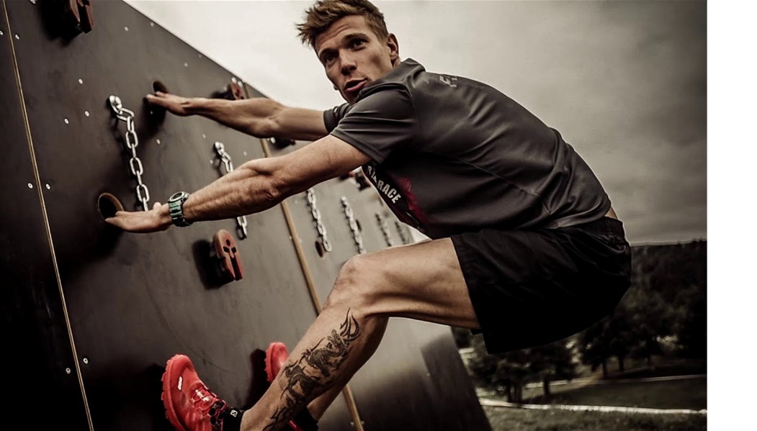
ΣΑΒΒΑΤΟ 24.9.2022
10.00-10.30 | 80Μ ΚΑΙ 100Μ ΕΜΠΟΔΙΑ
10.30-11.00 | 80Μ ΠΠΑ | ΣΦΑΙΡΑ ΠΠΑ
11.00-11.40 | 80Μ ΠΚΑ | ΣΦΑΙΡΑ ΠΚΑ | ΑΠΟΚΑΤΑΣΤΑΣΗ ΚΑΙ ΣΥΣΤΗΜΑ ΔΙΑΤΑΣΕΩΝ ΑΠΟ ΔΙΑΣΗΜΟΥΣ ΧΟΡΕΥΤΕΣ ΤΗΣ ΚΡΑΤΙΚΗΣ ΣΧΟΛΗΣ ΑΘΗΝΩΝ
11.40-12.10 | 150 ΠΠΑ | ΜΗΚΟΣ ΠΠΑ
12.10-12.40 | 150Μ ΠΚΑ | ΜΗΚΟΣ ΠΚΑ
 |  | 1.200 ΠΚΑ / ΠΠΑ
17:20 -18:00 ΣΚΥΤΑΛΟΔΡΟΜΙΕΣ | ΟΛΟΙ ΟΙ ΣΥΜΜΕΤΕΧΟΝΤΕΣ ΣΥΛΛΟΓΟΙ |  | ΟΜΑΔΕΣ 4Χ80 ΑΓΟΡΙΑ ΚΟΡΙΤΣΙΑ ΚΑΙ 4Χ200 ΜΙΚΤΕΣ
18.00-20.00 | ΠΙΣΤΑ ΜΑΧΗΣ ΓΙΑ ΜΕΓΑΛΟΥΣ Κ16 |  | ΣΥΝΑΓΩΝΙΣΜΟΣ ΜΕΤΑΞΥ ΣΥΛΛΟΓΩΝ ΚΑΙ ΜΕ ΤΗΝ ΣΥΜΜΕΤΟΧΗ ΠΡΟΠΟΝΗΤΩΝ (ΠΡΩΗΝ ΠΡΩΤΑΘΛΗΤΩΝ) ΟΜΑΔΕΣ ΤΩΝ 10 ΑΤΟΜΩΝ.
20.00-20.20 | ΠΑΙΔΙΑ ΚΑΙ ΓΟΝΕΙΣ NIGHT RUN ΑΓΩΝΑΣ ΕΛΠΙΔΑΣ ΜΕ ΦΙΛΑΝΘΡΩΠΙΚΟ ΧΑΡΑΚΤΗΡΑ 1500Μ
20.20 | ΣΥΝΑΥΛΙΑ ΜΕ ΤΗΝ ΔΙΑΣΗΜΗ ΚΑΛΛΙΤΕΧΝΙΔΑ’ΤΑΜΤΑ΄ https://youtu.be/3SngaG7SBW8

Slide 12
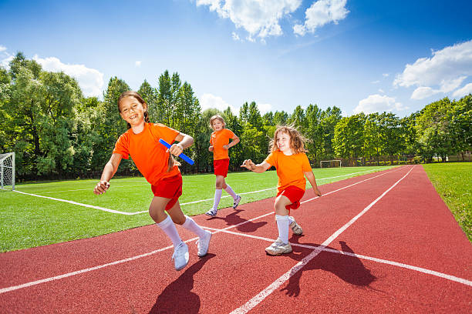
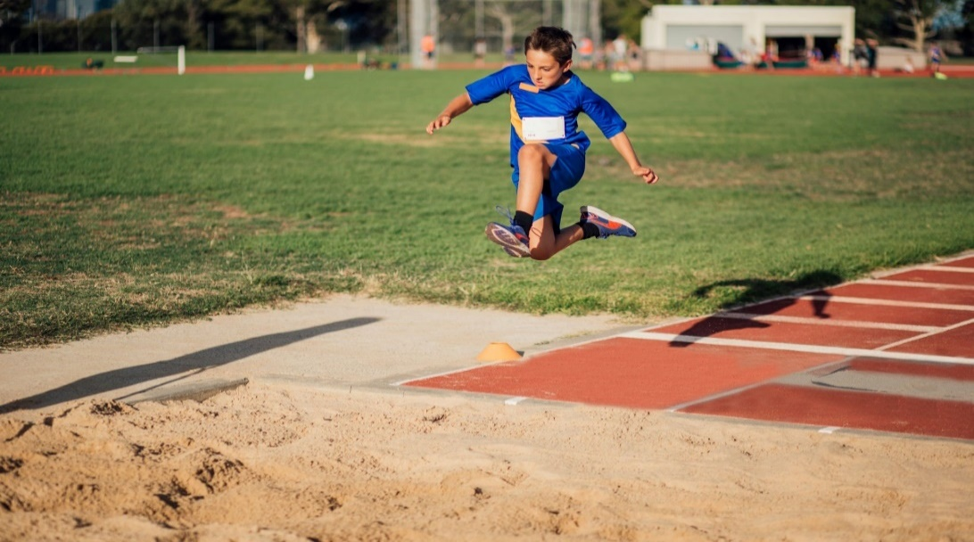
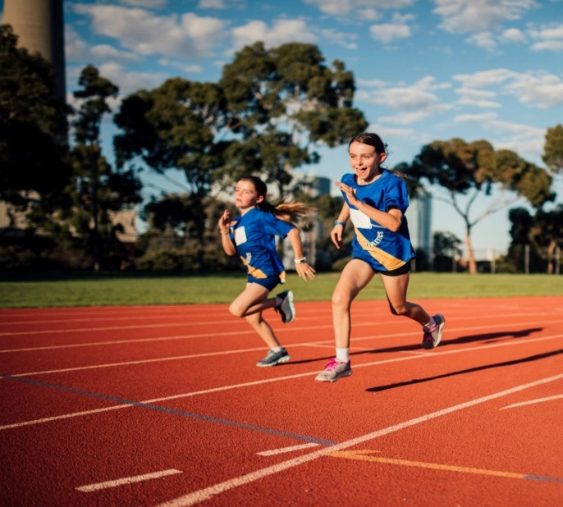

Slide 13
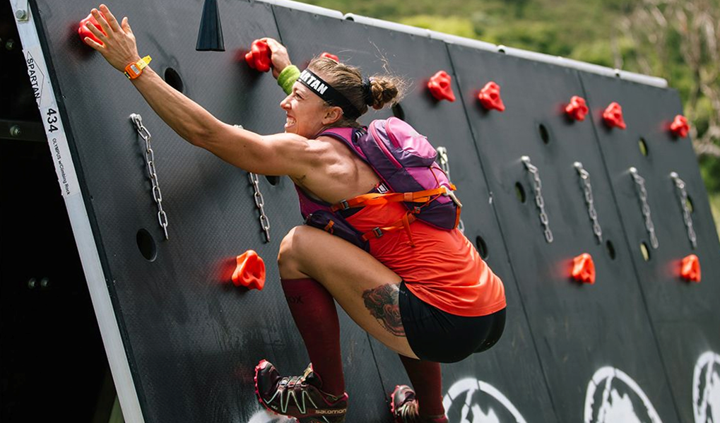
ΚΥΡΙΑΚΗ 25.9.2022
ΩΡΟΛΟΓΙΟ ΠΡΟΓΡΑΜΜΑ | ΕΠΙ ΧΟΡΤΟΥ | ΤΑΡΤΑΝ |  | ΠΑΡΑΛΛΗΛΕΣ ΔΡΑΣΤΗΡΙΟΤΗΤΕΣ ΣΕ ΒΟΗΘΗΤΙΚΑ ΓΗΠΕΔΑ ΚΑΙ ΕΚΤΟΣ ΣΤΑΔΙΟΥ
10.00-11.00 | VORTEX ΜΙΝΙ ΑΓΟΡΙΑ VORTEX ΜΙΝΙ Κ | 50Μ ΜΙΝΙ Α 50Μ ΜΙΝΙ Κ | ΣΦΑΙΡΑ ΠΠB ΚΑΙ ΠΚB
11.00-12.00 | VORTEX ΠΠΒ VORTEX ΠΚΒ | ΜΗΚΟΣ ΜΙΝΙ |  | ΑΠΟΚΑΤΑΣΤΑΣΗ ΚΑΙ ΣΥΣΤΗΜΑ ΔΙΑΤΑΣΕΩΝ ΑΠΟ ΔΙΑΣΗΜΟΥΣ ΧΟΡΕΥΤΕΣ ΤΗΣ ΚΡΑΤΙΚΗΣ ΣΧΟΛΗΣ ΑΘΗΝΩΝ
11.00 |  | 60Μ ΠΠΒ | ΥΨΟΣ ΠΠΒ
11.30 |  | 60Μ ΠΚΒ 1000 ΠΚΒ | ΥΨΟΣ ΠΚΒ
12.00 |  | ΜΗΚΟΣ ΠΠΒ 1000 ΠΠΒ
12.30 |  | ΜΗΚΟΣ ΠΚΒ
17.00-18.00 | ΠΙΣΤΕΣ ΜΑΧΗΣ 6-9 | ΠΙΣΤΕΣ ΜΑΧΗΣ 10-15 |  | ΑΠΟΚΑΤΑΣΤΑΣΗ ΚΑΙ ΣΥΣΤΗΜΑ ΔΙΑΤΑΣΕΩΝ ΑΠΟ ΔΙΑΣΗΜΟΥΣ ΧΟΡΕΥΤΕΣ ΤΗΣ ΚΡΑΤΙΚΗΣ ΣΧΟΛΗΣ ΑΘΗΝΩΝ
18.00-19.00 | ΠΙΣΤΕΣ ΜΑΧΗΣ 6-9 | ΠΙΣΤΕΣ ΜΑΧΗΣ 10-15 |  | ΝΥΧΤΕΡΙΝΟΣ ΑΓΩΝΑΣ ΔΡΟΜΟΥ < ΕΛΠΙΔΑΣ > ΣΕ ΣΥΝΕΡΓΑΣΙ ΜΕ ΤΗΝ ΜΗΤΡΟΠΟΛΗ ΜΕΣΟΓΑΙΩΝ ΚΑΙ ΛΑΡΕΥΩΤΙΚΗΣ ΚΑΙ ΤΟ <ΟΛΟΙ ΜΑΖΙ ΜΠΟΡΟΥΜΕ >
19.00-20.00 | ΠΙΣΤΕΣ ΜΑΧΗΣ 6-9 | ΠΙΣΤΕΣ ΜΑΧΗΣ 10-15 |  | ΣΥΝΑΥΛΙΑ ΜΕ ΤΟΝ ΙΟΡΔΑΝΗ ΑΓΑΠΗΤΟ

Slide 14
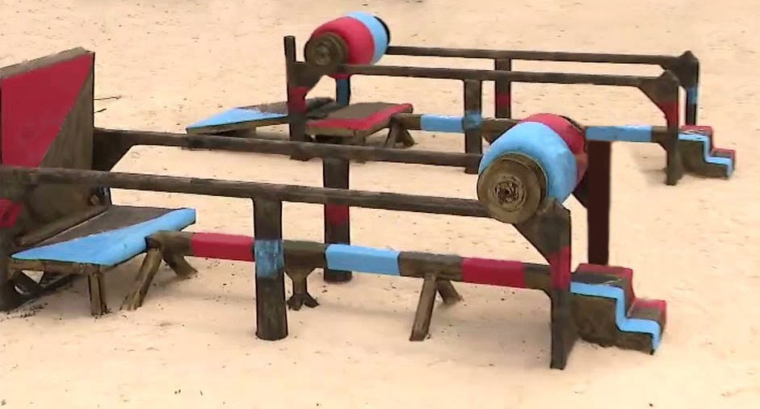
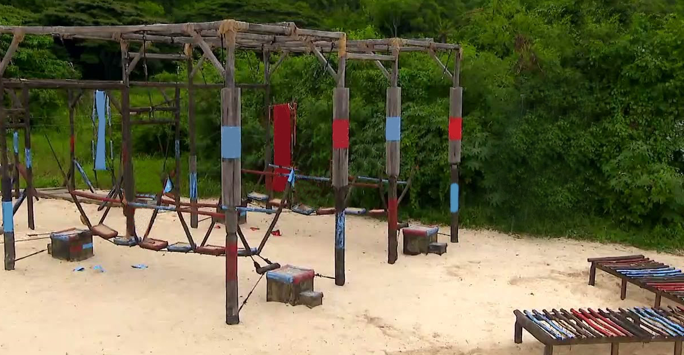
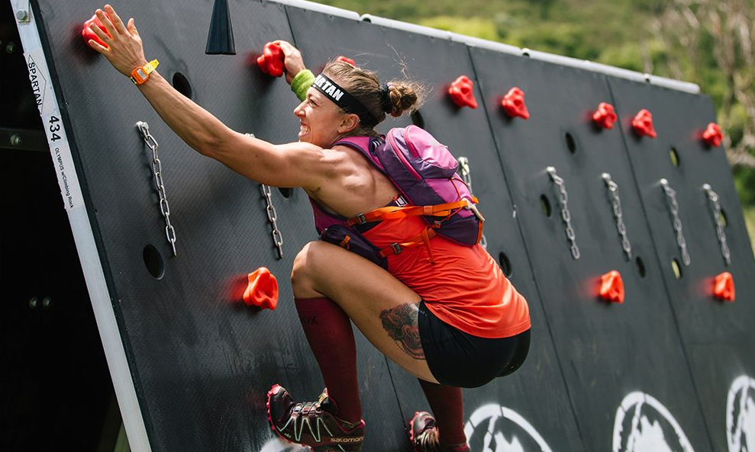

Slide 16
ΟΡΓΑΝΩΤΙΚΗ ΕΠΙΤΡΟΠΗ
FESTIVAL MESOGEIA
ΠΡΟΕΔΡΟΣ: OIKONOMOY ΒΑΣΙΛΗΣ (ΔΣ ΣΕΓΑΣ-ΒΟΥΛΕΥΤΗΣ)
ΑΝΤΙΠΡΟΕΔΡΟΣ: ΝΙΚΟΣ ΠΕΠΠΑΣ (ΑΝΤΙΠΕΡΙΦΕΡΕΙΑΡΧΗΣ ΟΙΚΟΝΟΜΙΚΩΝ)
ΑΝΤΙΠΡΟΕΔΡΟΣ: ΠΑΠΑΔΙΑΣ ΧΑΡΗΣ (ΔΣ ΣΕΓΑΣ-ΔΡΟΜΕΑΣ ΒΑΡΗΣ)
ΑΝΤΙΠΡΟΕΔΡΟΣ: ΜΑΡΚΟΥ ΔΗΜΗΤΡΗΣ (ΔΗΜΑΡΧΟΣ ΣΠΑΤΩΝ-ΑΡΤΕΜΙΔΟΣ)
ΜΕΛΟΣ: ΑΥΓΕΡΙΝΟΣ ΑΘΑΝΑΣΙΟΣ (ΑΝΤΙΠΕΡΙΦΕΡΕΙΑΡΧΗΣ ΑΝΑΤΟΛΙΚΗΣ ΑΤΤΙΚΗΣ)
ΜΕΛΟΣ: ΠΑΣΧΟΣ ΓΙΩΡΓΟΣ ΠΡΟΕΔΡΟΣ ΑΘΛΗΤΙΚΟΥ ΟΡΓΑΝΙΣΜΟΥ ΣΠΑΤΩΝ-ΑΡΤΕΜΙΔΟΣ
ΜΕΛΟΣ: ΜΟΝΟΚΡΟΥΣΟΣ ΚΩΝΣΤΑΝΤΙΝΟΣ (ΗΛΙΟΣ ΣΠΑΤΑ)
ΜΕΛΟΣ: ΣΟΥΚΙΟΥΡΟΓΛΟΥ ΘΟΔΩΡΗΣ (ΔΡΟΜΕΙΣ ΚΕΡΑΤΕΑΣ)
ΜΕΛΟΣ: ΔΑΜΑΣΚΗΝΟΣ ΝΙΚΟΛΑΟΣ (ΑΜΕΙΝΙΑΣ Ο ΠΑΛΛΗΝΕΥΣ)
ΜΕΛΟΣ: ΓΑΛΑΝΟΠΟΥΛΟΥ ΧΡΙΣΤΙΝΑ (ΣΤΜΒΟΥΛΟΣ ΑΘΛΗΣΗΣ ΤΟΥ ΠΕΡΙΦΕΡΕΙΑΡΧΗ ΑΤΤΙΚΗΣ -ΜΕΛΟΣ ΕΠΙΤΡΟΠΗΣ ΕΥΡΩΠΑΙΚΟΥ ΠΡΟΓΑΜΜΑΤΟΣ BE-ACTIVE)
ΜΕΛΟΣ:ΓΕΩΡΓΑΚΟΠΟΥΛΟΣ ΜΠΑΜΠΗΣ (ΠΡΟΕΔΡΟΣ ΕΑΣ ΣΕΓΑΣ Αθήνας)
ΔΙΕΥΘΥΝΤΡΙΑ
FESTIVAL MESOGEIA
ΑΡΙΑΝΔΗ ΔΑΔΑ

